Slide 1
第二章 矩 阵
第一节 线性方程组和矩阵
第二节 矩阵的运算
第三节 逆矩阵
第四节 克拉姆法则
第五节 矩阵的分块

Slide 2
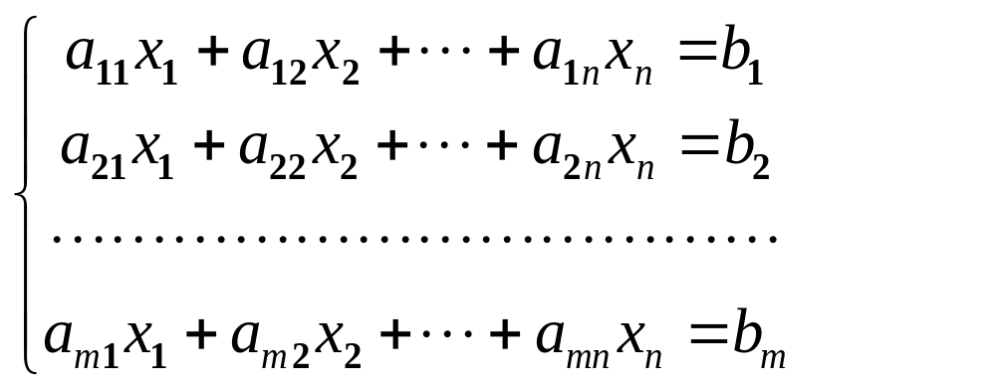

第一节 线性方程组和矩阵
一、线性方程组
非齐次与齐次线性方程组的概念:设有n个未知数m个方程的线性方程组：
线性方程组
（1）
则称此方程组为非齐次线性方程组。
此时称方程组为齐次线性方程组。

Slide 3
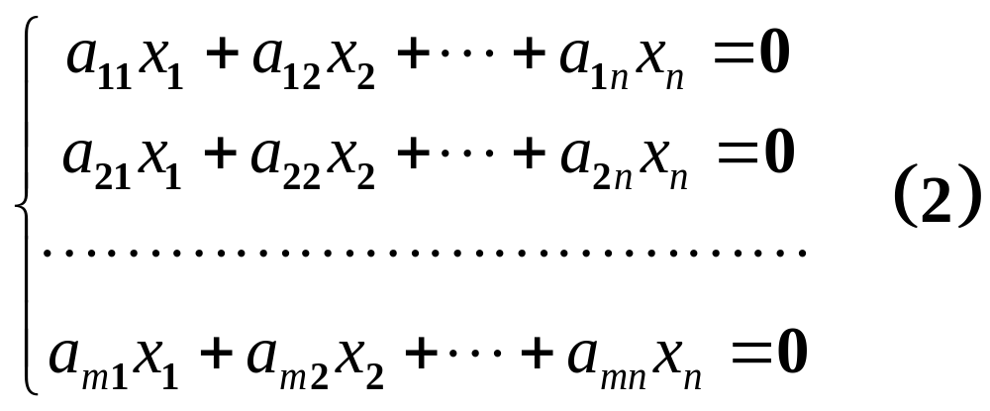

齐次线性方程组
易知，
一定是(2)的解，
称为零解。
若有一组不全为零的数是(2)的解，称为非零解。

Slide 4
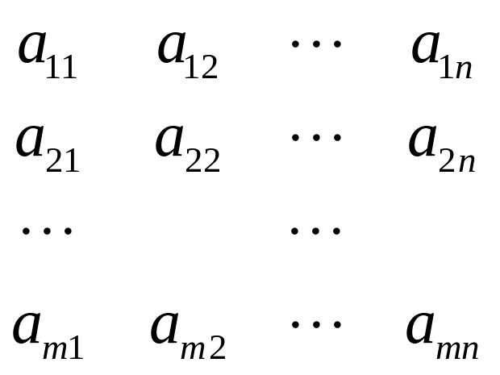
对于线性方程组需要讨论以下问题：
（1）它是否有解？
（2）在有解时它的解是否唯一？
（3）如果有多个解，如何求出它的所有解？
对于线性方程组（1）上述诸问题的答案完全取决于它的m×n个系数a_{ij}和右端的常数项b₁,b₂,…,b_{n}所构成的m行n+1列的矩形数表。
对于齐次线性方程组（2）的相应问题的答案也完全取决于它的m×n个系数a_{ij}所构成的m行n列的矩形数表。

Slide 5



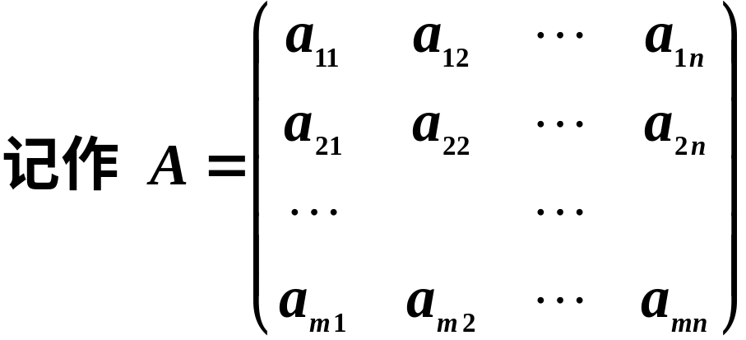
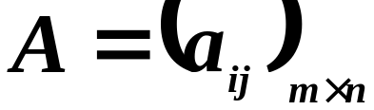
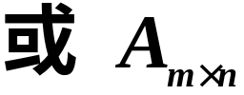
矩阵的定义
特殊矩阵
矩阵的应用实例
二. 矩阵概念
1. 矩阵的定义
简记为

Slide 6
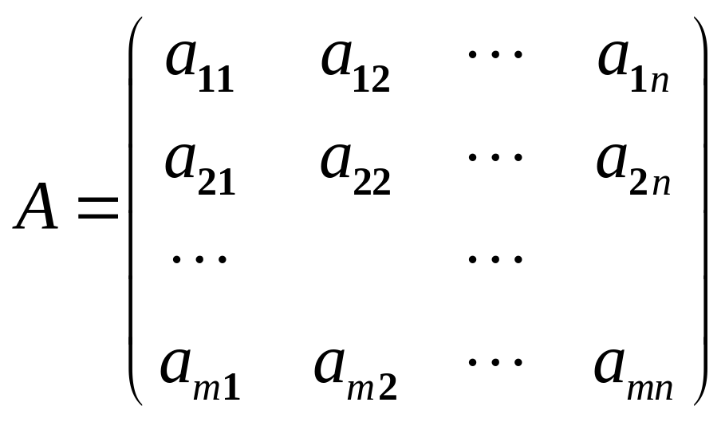
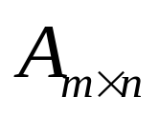
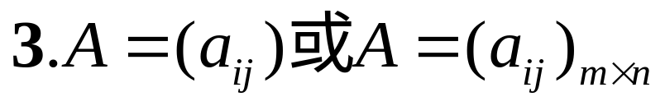
为表示它是一个整体，在这数表的两边用大圆括弧把它范围起来，并用大写黑体字母表示：
矩阵的表示方法：
1：可用一个大写字母表示：A，B，C，D，E
2：用大写字母加上下角标表示：

Slide 7
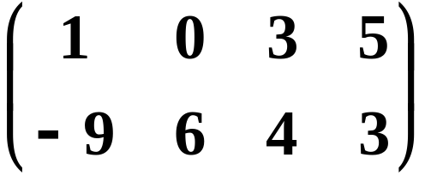

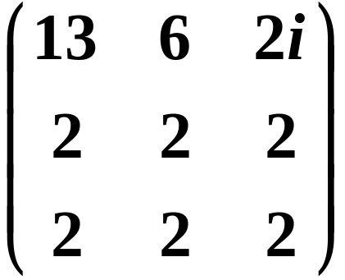

m×n个数称为矩阵A的元素，简称为元。数a_{ij}位于矩阵A的第i行第j列，称为矩阵A的(i,j)元。
实矩阵: 元素是实数
复矩阵： 元素是复数
例如：
是一个 实矩阵,
是一个 复矩阵,

Slide 8

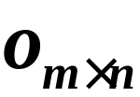


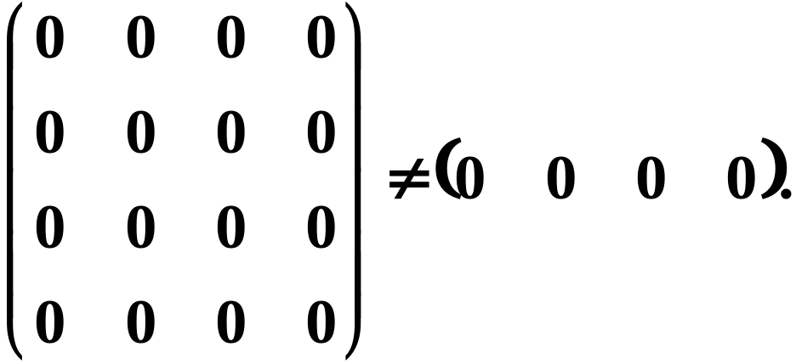
2. 一些特殊的矩阵
零矩阵(Zero Matrix):
元素全为零的矩阵称为零矩阵，
零矩阵记作 或 .
注意：
不同阶数的零矩阵是不相等的.
例如：

Slide 9

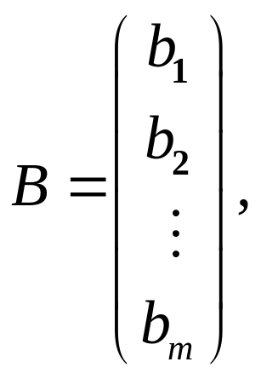


行矩阵(Row Matrix):
只有一行的矩阵
称为行矩阵(或行向量).
列矩阵(Column Matrix):
只有一列的矩阵
称为列矩阵(或列向量).
方阵(Square Matrix):
行数与列数都等于 的矩阵，
称为 阶
方阵.也可记作
例如：
是一个 3 阶方阵.

Slide 10
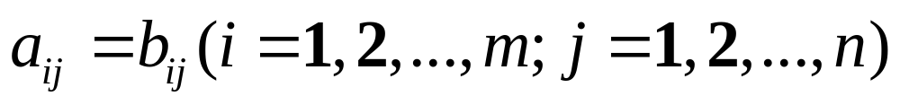
同型矩阵：两个矩阵的行数相等、列数也相等时，就称它们是同型矩阵。
矩阵相等：如果A=(a_{ij})与B=(b_{ij})是同型矩阵，并且它们的对应元素相等，即。
那么就称矩阵A与矩阵B相等，记作A=B

Slide 11
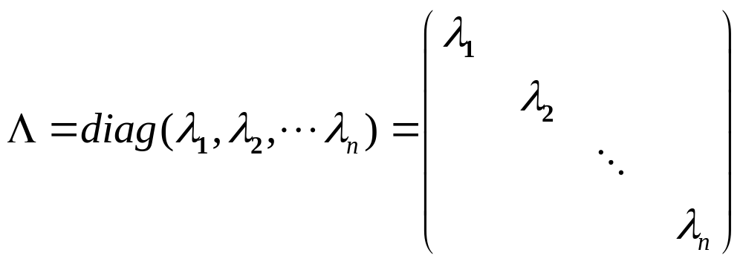
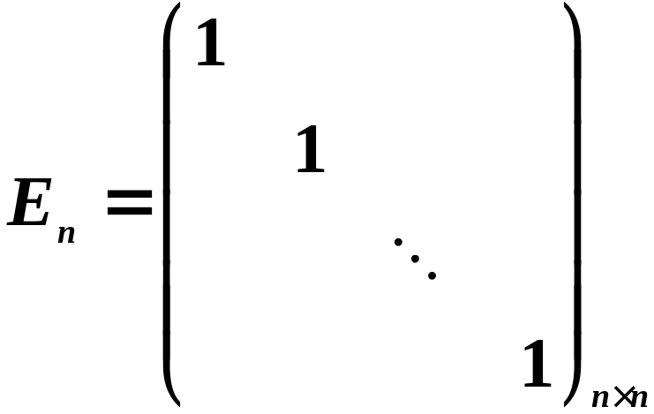

对角阵(Diagonal Matrix):
方阵，主对角元素不全为零，非主对角元素都为零。
单位矩阵(Identity Matrix):
方阵，主对角元素全为1，其余元素都为零。
记作:

Slide 12
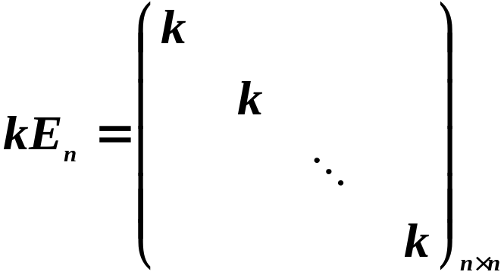

数量矩阵(Scalar Matrix):
方阵，主对角元素全为非零常数k，其余元素全为零。
行列式与矩阵的区别:
1.行列式是一个算式 ，矩阵是一个数表
2. 行列式行列数相同 , 矩阵行列数可不同.
3. 对 n 阶方阵可求它的行列式. 记为:

Slide 13
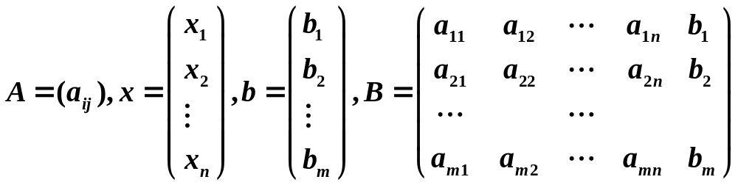
系数矩阵、未知数矩阵、常数项矩阵、增广矩阵
对于非齐次线性方程组
有如下几个有用的矩阵：
A为系数矩阵、x为未知数矩阵、b为常数项矩阵、B为增广矩阵

Slide 14
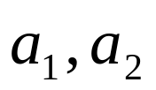
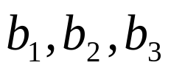
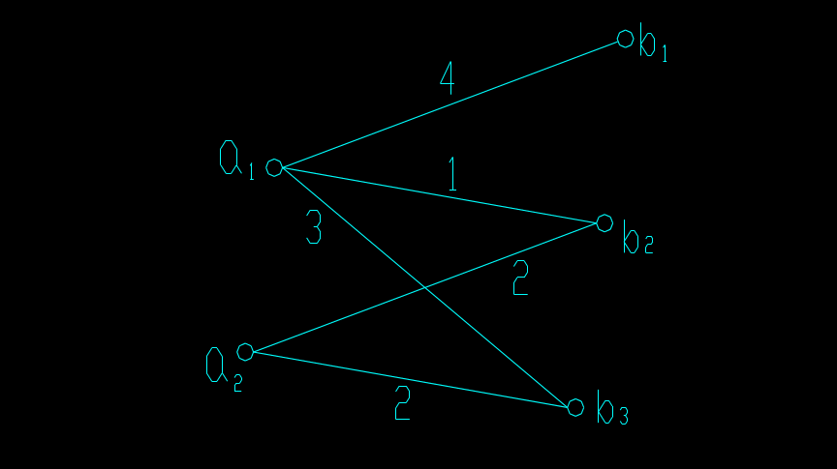



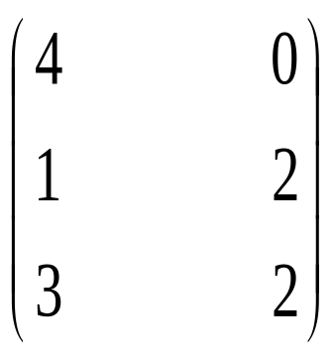


3. 矩阵的应用实例
例1：(通路矩阵)
A省两个城市
和
B省三个城市
的交通联结情况如图。
每条线上的数字表示联结该两城
市的不同通路总数.由该图提供的通路信息,可用矩阵形
式表示,称之为通路矩阵.

Slide 15

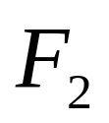
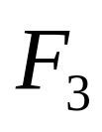
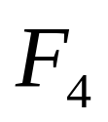

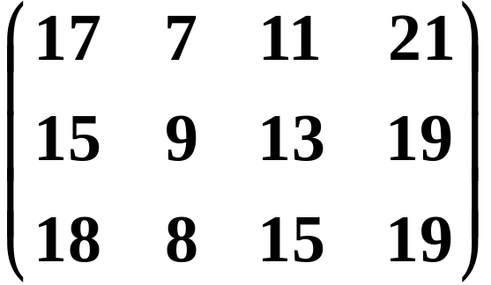
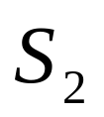

例2：(价格矩阵)
四种食品(Food)在三家商店(Shop)中,单位
量的售价(以某种货币单位计)可用以下矩阵给出

Slide 16


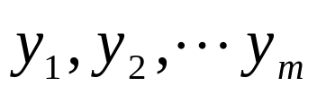

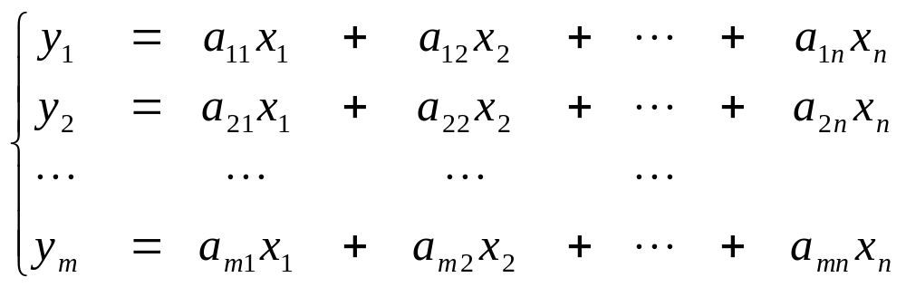


例3：
(系数矩阵)
个变量
与
个变量
之间的
关系式
表示从变量
到变量
的线性变换.
其中
为常数.

Slide 17
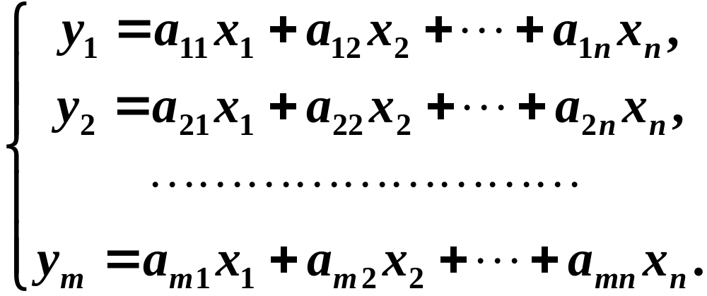
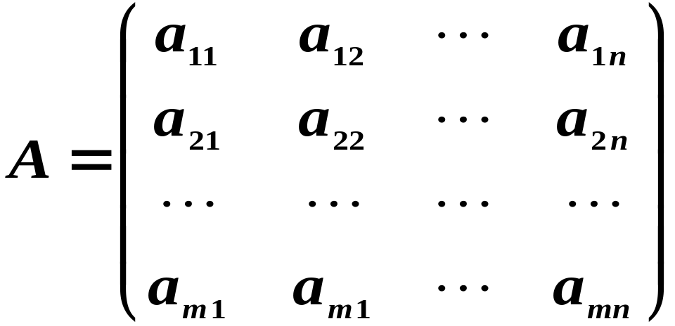
系数矩阵

Slide 18
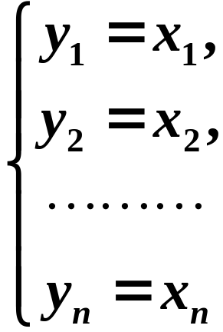
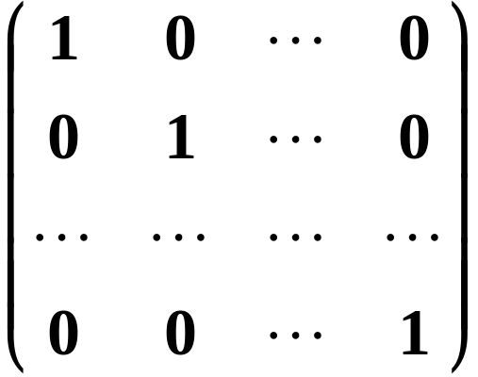
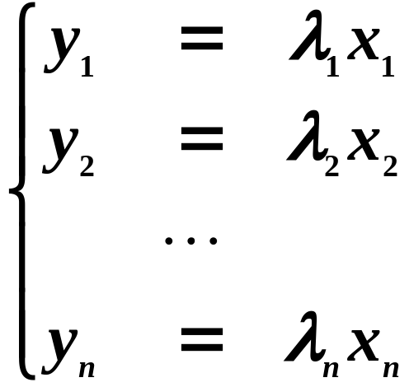
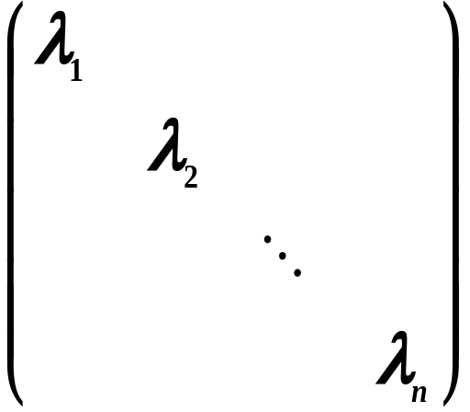
恒等变换
对应
单位阵
对应
线性变换与矩阵之间存在着一一对应关系.
可以利用矩阵来研究线性变换，也可以利用线性变换来解释矩阵的含义。

Slide 19
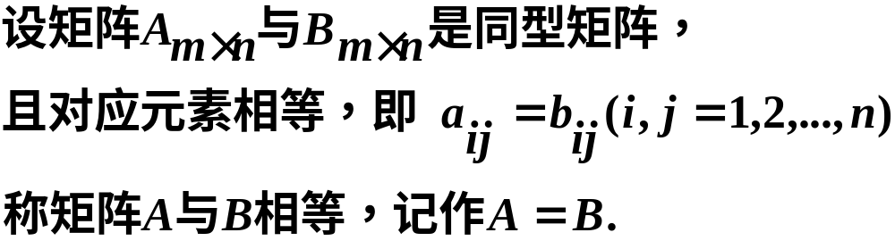
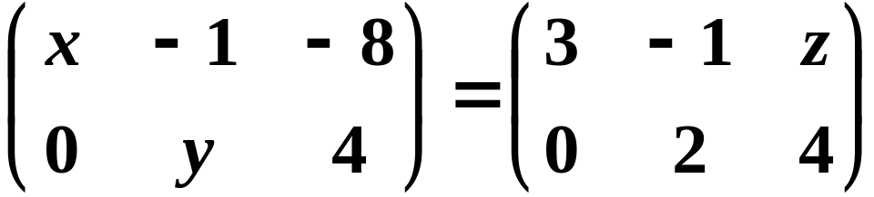
1.矩阵相等
2.加减法
3.数乘矩阵
4.矩阵的乘法
5.矩阵的转置
6.方阵的行列式
第二节 矩阵的运算
1. 矩阵相等.
同型矩阵：两个矩阵的行数相等、列数也相等
矩阵相等:
例：

Slide 20





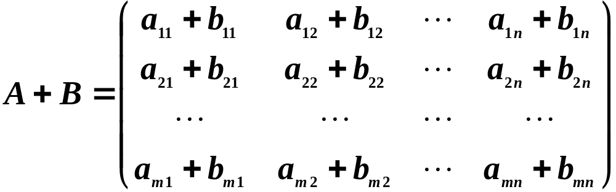
2. 矩阵的加减法
加法:
同型矩阵，对应元素相加
设有两个 矩阵 那么矩阵
与 的和记作 ，规定为

Slide 21
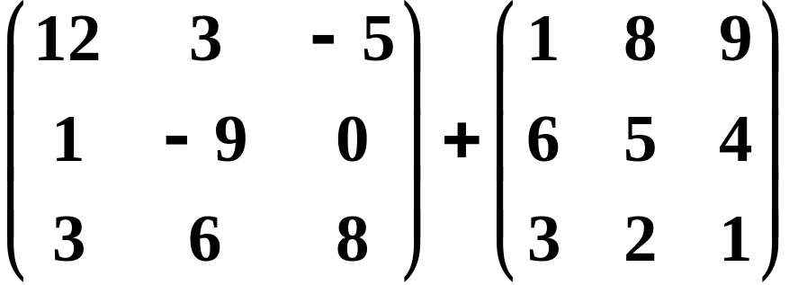
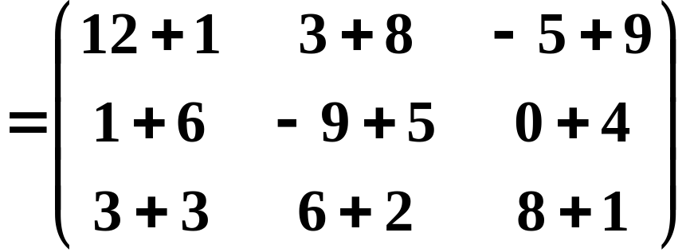
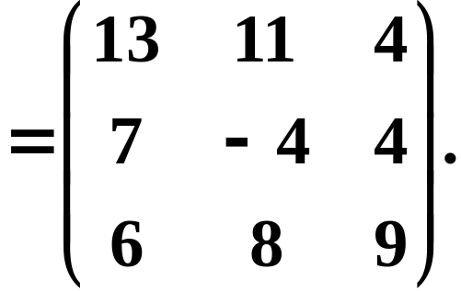
注意：只有当两个矩阵是同型矩阵时，才能进行加法运算.
例如：

Slide 22
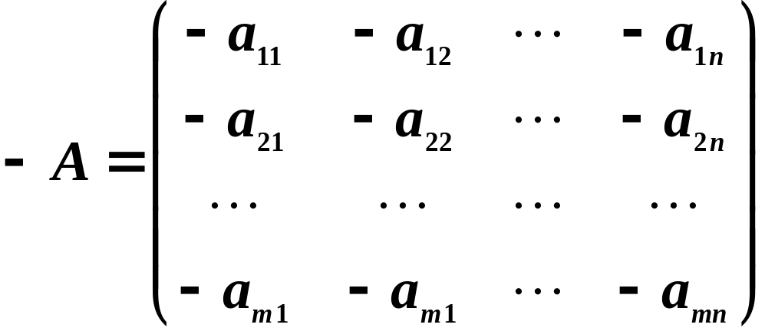

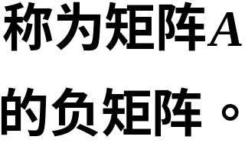



负矩阵：
减法:
矩阵加法满足的运算规律:设A、B、C都是m×n矩阵

Slide 23
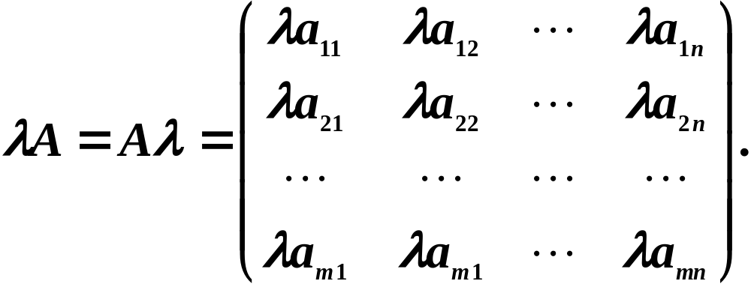
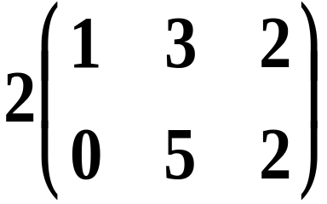
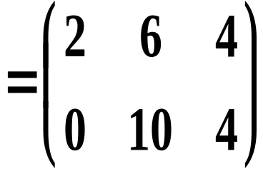
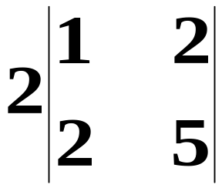
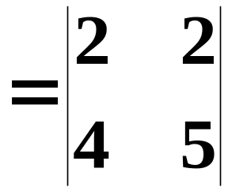
3. 数与矩阵相乘
数乘:
注意：矩阵数乘与行列式数乘的区别.

Slide 24





数乘矩阵满足的运算规律：
（设 为 矩阵， 为数）
矩阵相加与数乘矩阵合起来,统称为矩阵的线性运算.

Slide 25
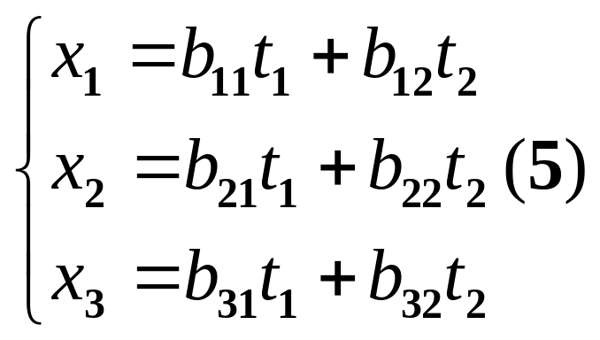


4. 矩阵与矩阵相乘
设有两个线性变换：
若想求出t₁,t₂到y₁,y₂的线性变换，可将（5）代入（4），便得：

Slide 26

线性变换（6）可看成是先作线性变换（5）再做线性变换（4）的结果。我们把线性变换（6）叫做线性变换（4）与（5）的乘积，相应地把（6）所对应的矩阵定义为（4）与（5）所对应的矩阵的乘积，即：

Slide 27











4. 矩阵与矩阵相乘
定义：
设 是一个 矩阵， 是一个
矩阵，那末规定矩阵 与矩阵 的乘积
是一个 矩阵 ，其中
并把此乘积记作

Slide 28









例１：
例2：
求AB

Slide 29













解:
故

Slide 30




乘积矩阵AB=C的（i，j）元c_{ij}就是A的第i行与B的第j列的乘积。
注意:只有当第一个矩阵的列数等于第二个矩阵的行数时，
两个矩阵才能相乘.
例如:
不存在.

Slide 31









例3: 计算下列矩阵的乘积.
解:

Slide 32





=(
）

Slide 33











矩阵乘法满足的运算规律：
（其中 为数）;
注意：
矩阵乘法不满足交换律
例 : 设
则

Slide 34
关于矩阵乘法不满足交换律：
假设A是3×4矩阵，B是4×2矩阵，乘积AB有意义而BA却没有
意义。由此可知，在矩阵的乘法中必须注意矩阵相乘的顺序。
AB是A左乘B（B被A左乘）的乘积，BA是A右乘B的乘积
AB有意义时，BA可能没有意义。
若A是m×n矩阵，B是n×m矩阵，则AB与BA都有意义，但AB是m阶方阵，BA是n阶方阵，当m≠n时，AB ≠BA。
即使m=n，即A、B是同阶方阵，AB与BA仍然可以不相等。
总之，矩阵的乘法不满足交换律，即在一般情形下AB ≠BA。

Slide 35







但也有例外，比如设
则有
对于两个n阶方阵A、B，若AB=BA，则称方阵A与B是可交换的。

Slide 36




矩阵乘法不满足消去律
例如：
有
但是

Slide 37



单位矩阵
例4：
计算下列矩阵的乘积.

Slide 38





Slide 39



Slide 40




单位矩阵
由例4可以看出：
对于单位矩阵E，容易验证
矩阵：
称为纯量阵，纯量阵 与矩阵A的乘积等于数 与A的乘积。当A为n阶方阵时，有
表明纯量阵与任何同阶方阵都是可交换的。

Slide 41











方阵的幂：
若A是n 阶方阵， 则 为A的 次幂，即
并且
只有当A与B可交换时，才有
类似可知，只有当A与B可交换时，才有

Slide 42

方阵的多项式：

Slide 43









5. 矩阵的转置
定义: 把矩阵 的行换成同序数的列得到的
新矩阵，叫做 的转置矩阵，记作 .
例:
转置矩阵满足的运算规律：

Slide 44






5. 矩阵的转置
转置矩阵满足的运算规律：
设 是一个 矩阵， 是一个
矩阵，那末规定矩阵 与矩阵 的乘积
是一个 矩阵 ，
而B^{T}的第i行为
而A^{T}的第j列为

Slide 45





例5 ：（教材例8） 已知
解法1：

Slide 46



解法2：

Slide 47





对称阵:
设 为 阶方阵，如果满足 ，即
那末 称为对称阵.
说明：
对称阵的元素以主对角线为对称轴对应相等.
例:

Slide 48



所以H 是对称矩阵.

Slide 49

注意：可交换的矩阵，才可以用平方公式

Slide 50










6. 方阵的行列式
定义：由 阶方阵 的元素所构成的行列式，
叫做方阵 的行列式，记作 或
运算规律：:
注：虽然
但

Slide 51


定义：
行列式 的各个元素的代数余子式 所
构成的如下矩阵
称为矩阵 的伴随矩阵.

Slide 52






性质：
证明：
则

Slide 53






故
同理可得

Slide 54


七、 共轭矩阵
运算规律:

